Slide 1
Motiváció
5 lépés a sikeres életpálya-tervezéshez
5. MODUL

Slide 2
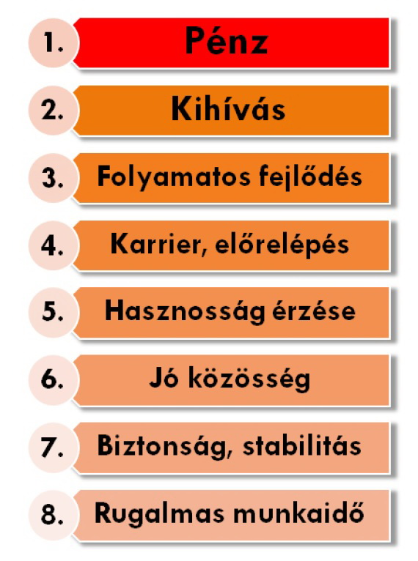
Diplomás munkavállalók motivációi

Slide 3
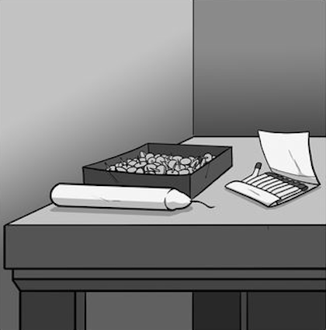
Duncker kísérlet – gyertya probléma

Slide 4
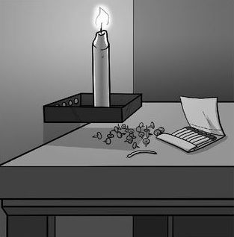
Gyertya probléma megoldása
Lépj ki a keretekből!

Slide 5
Sam Glucksberg kísérlet
1. csoport: mérjük az időt, hogy átlagosan meddig tart megoldani
2. csoport: jutalom ígérete – minél gyorsabban, annál több pénz
Eredmény: a 2. csoportnak átlagosan 3,5 perccel tovább(!) tartott a feladat megoldása.
A következő 40 évben a kísérletet többször megismételték, az eredmény nem változott.

Slide 6
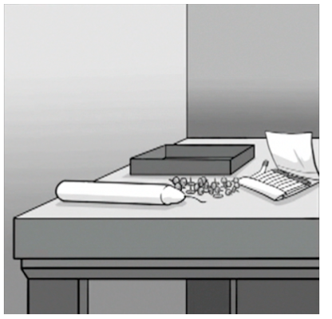
Glucksberg kísérlet másképp
Az ösztönzött csoport így jobban teljesített, mint akiknek nem ígértek jutalmat!

Slide 7
Ösztönzők és motiváció
A „ha megteszed – megkapod” típusú jutalmak nem minden esetben működnek, sőt, károsan hatnak a kreativitásra, és a belső motivációra.
Abban az esetben működnek jól, ha a feladat egyszerű, nem igényel kreativitást, a cél tiszta. A jutalmak „szemellenzőkként” működnek, a célra fókuszáltatnak.

Slide 8
Motiváció elméletek
Motiváció 1.0 – az embert a biológiai szükségletek motiválják
Motiváció 2.0 – jutalom keresése, büntetés elkerülése
Motiváció 3.0 – önállóság, kiválóság, céltudatosság

Slide 9
JELEN TANANYAG A SZEGEDI TUDOMÁNYEGYETEMEN KÉSZÜLT AZ EURÓPAI UNIÓ TÁMOGATÁSÁVAL. PROJEKT AZONOSÍTÓ: EFOP-3.4.3.-16-2016-0001

